Slide 1
Servizi e strumenti per la citizen science: la nuova piattaforma CS di LifeWatch ltalia
Alberto Basset –
Università del Salento & LifeWatch Italia

Slide 2
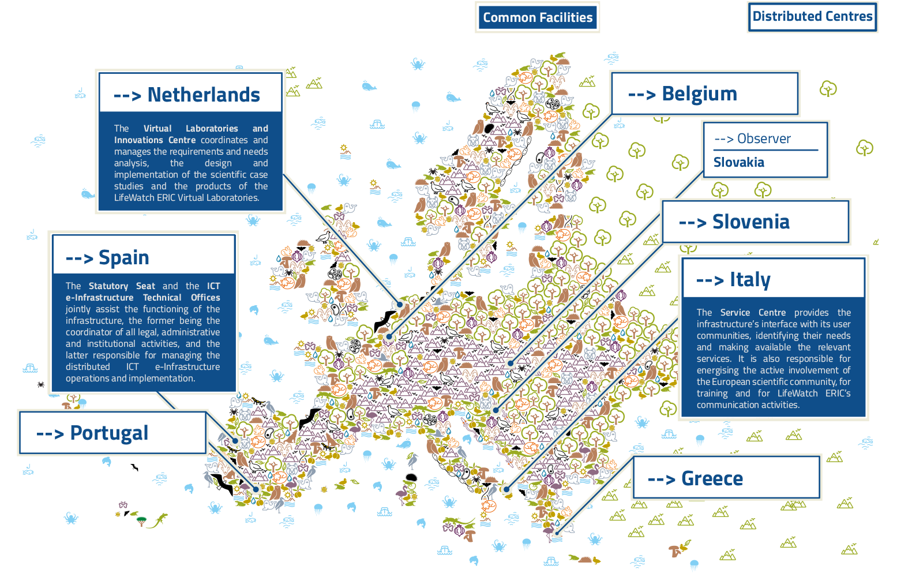
Chi siamo: LifeWatch ERIC

Slide 3

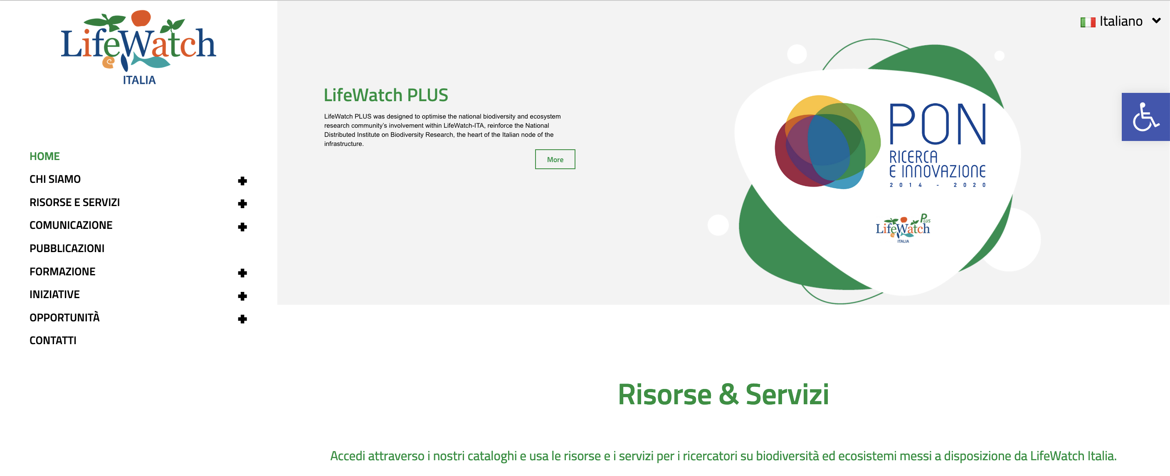
Chi siamo: LifeWatch Italia
Il Comitato Nazionale di Supporto LifeWatch-ITA si è constituito come Joint Research Unit (JRU) nel 2010, con 9 membri fondatori e sotto la guida del CNR. Ad oggi, la JRU conta 35 membri tra cui istituto di ricercar, univeristà, associazioni e soggetti privati, e si adopera per rafforzare la ricerca scientifica su biodiversità ed ecosistemi.

Slide 4
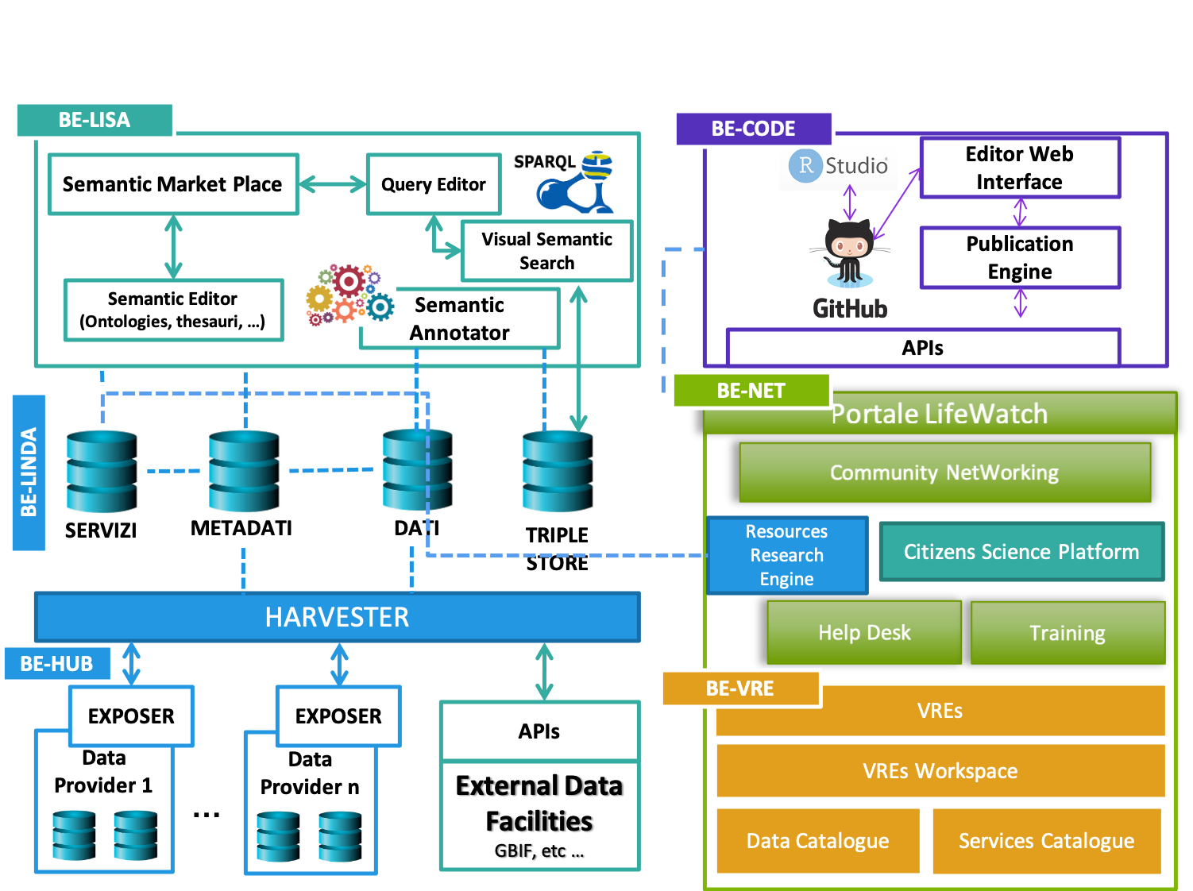
Una Infrastruttura per la Biodiversità

Slide 5
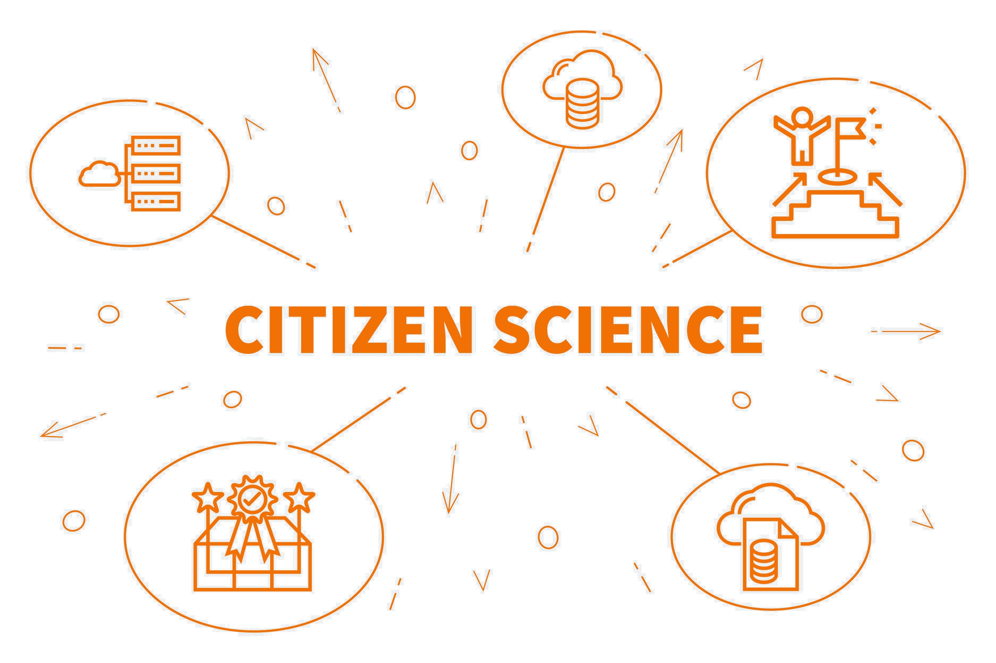
Piattaforma LifeWatch per la CS
sezione dedicata alle conoscenze di base sulla citizen science, le sue potenzialità e le sue applicazioni;
sezione dedicata alle best practices e ai tutorial sullo sviluppo e la gestione di attività di citizen science;

Slide 6
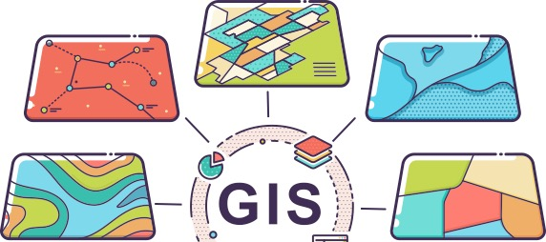
Piattaforma LifeWatch per la CS
sezione dedicata alle Q&A sulla citizen science che includa un BOT di risposta, capace di soddisfare le richieste più comuni senza l’intervento di un operatore;
sezione dedicata alla catalogazione di progetti sia esistenti che nuovi di citizen science con l’ausilio di un software webGIS Open Source per la visualizzazione delle iniziative di Citizen Science

Slide 7



Piattaforma LifeWatch per la CS
strumento per la creazione di siti per nuovi progetti di citizen science;
WebApp personalizzabile da parte degli utenti, utilizzabile in qualsiasi attività di citizen science che preveda la raccolta di segnalazioni georiferite;

Slide 8
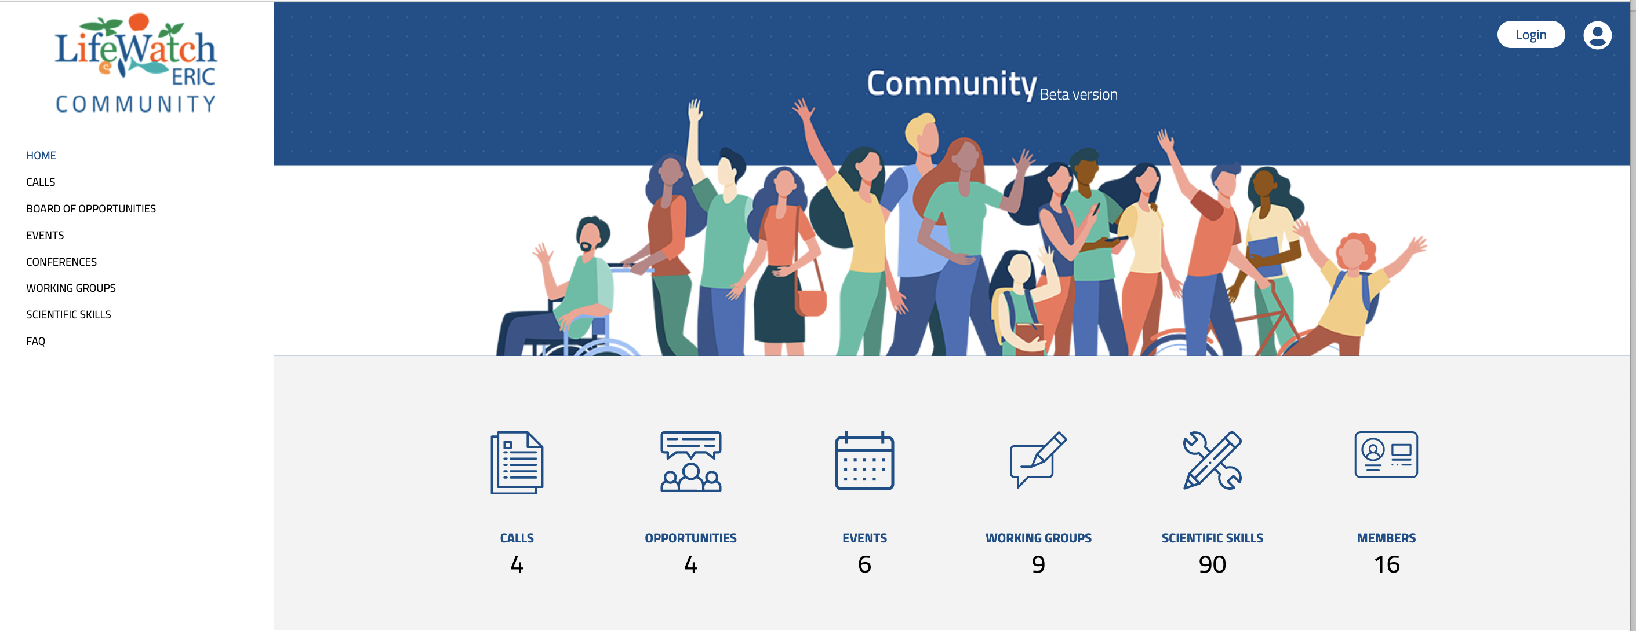
Piattaforma LifeWatch per la CS
sistema di gestione, validazione e verifica delle segnalazioni raccolte con la WebApp;
integrazione tra le varie componenti, la LifeWatch Community ed i vari servizi di LifeWatch Italia/ERIC.

Slide 9

Impatti attesi
Valorizzazione dei progetti di CS
Rafforzamento dei servizi per la CS
Partecipazione di una frazione più ampia della popolazione italiana alla scienza della biodiversità e degli ecosistemi
Miglioramento dei comportamenti individuali
I benefici ai cittadini rappresentano l'elemento principale per dare continuità al loro coinvolgimento rafforzando la CS.

Slide 10
GRAZIE!
Contatti LifeWatch Italia:
Antonello Provenzale – Coordinatore
Alberto Basset – Manager
Email: lifewatchitalia@unisalento.it
Website: https://www.lifewatchitaly.eu

